Slide 1
AZUL
Artur Grochal
Ignacy Prugarewicz
Kacper Wielechowski
Michał Wysocki

Slide 2
Zasady gry
Gracz wciela się w artystę układającego mozaiki z azulejos (cienkich ceramicznych płytek) na ścianach pałacu w Evorze.
Najpierw należy zdobyć płytki od dostawców, następnie zgromadzić je zgodnie z zasadami w magazynie, a gdy magazyn zostanie zapełniony – przenieść na ścianę, czyli specjalne pole na planszy, gdzie układa się podany wzór. Jeżeli nie możesz umieścić płytek w magazynie, wówczas zostają one rozbite i przynoszą punkty ujemne. Punkty za ułożone na ścianie płytki zliczane są na bieżąco, a sposób ułożenia płytki wpływa na ilość zdobytych punktów. Gra kończy się, gdy jeden z graczy ułoży w rzędzie 5 odpowiednich płytek. Na koniec gry liczy się dodatkowe punkty za zebranie wszystkich płytek w kolorze oraz za każdą ukończoną kolumnę na ścianie.

Slide 3
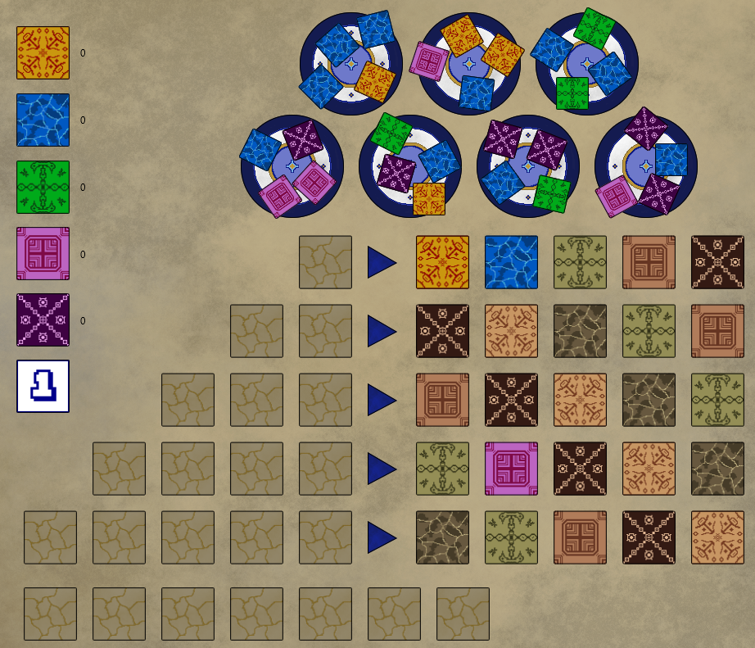
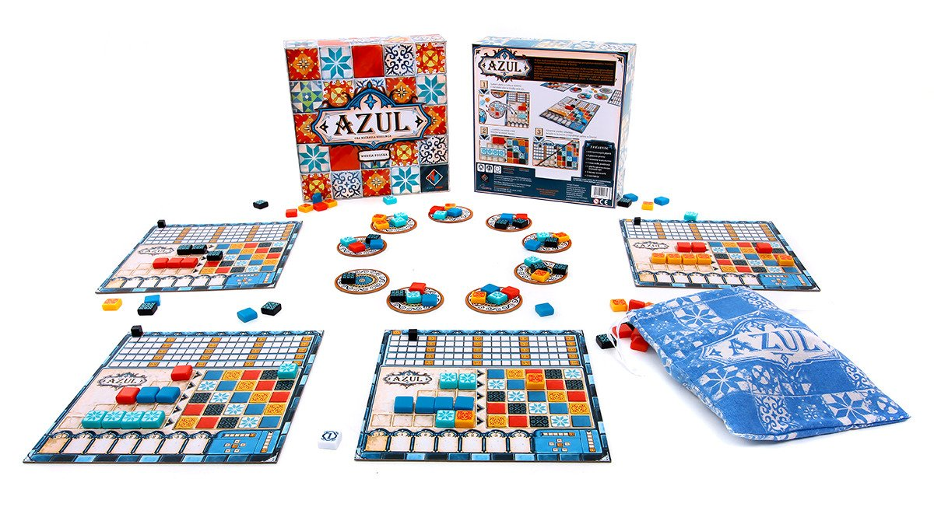
Plansza gry

Slide 4
Założenia projektu
Gra działająca lokalnie i sieciowo ✅
Wersja konsolowa i graficzna ✅
Przyjazne, ładne GUI ✅

Slide 5
Wyzwania
Aspekty sieciowe
Integracja GUI z logiką gry
Bieżące dokumentowanie kodu
Czas

Slide 6
A TERAZ CZAS NA PREZENTACJĘ PROGRAMU!

